Slide 1




Чернівецький національний університет імені Юрія Федьковича
Навчально-науковий інститут фізико-технічних та
комп’ютерних наук
Кафедра комп’ютерних наук
ЗВІТ
З ОБЧИСЛЮВАЛЬНОЇ ПРАКТИКИ
Виконав студент першого курсу, групи 144Б Науменко Олександр Миколайович
Керівник доцент кафедри компʼютерних наук, кандидат фізико–математичних наук Довгунь Андрій Ярославович

Slide 2

Зміст
1) Вступ
2) Опис предметної області
3) Технічне завдання на розробку програмного продукту
4) Опис інструментів розробки
5) Проєктування бази даних
6) Створення інтерфейсу
7) Інструкція користувача
8) Висновок

Slide 3
Вступ
Актуальність теми проходження практики полягає в тому, що в даний час діяльність багатьох невеликих арт-галерей та культурних установ залишається слабко автоматизованою, а ключовий облік експонатів часто ведеться на паперових носіях або у не призначених для цього електронних таблицях.
Метою роботи є створення графічного застосунку для арт-галереї «Galerie de l'Étude».
Обʼєктом роботи є предметна область «Арт-галерея».
Предметом роботи є реалізація застосунку для автоматизації обліку експонатів та запису відвідувачів арт-галереї.

Slide 4
Опис предметної області
Директор
Адміністратор
Клієнти
Персонал

Slide 5
Технічне завдання на розробку програмного продукту
додавання нових записів: внесення нових експонатів до каталогу та створення записів на візит до галереї;
перегляд наявних записів: відображення електронного каталогу творів мистецтва, списку «Обране» та переліку запланованих візитів;
редагування вибраних записів: оперативна зміна інформації про експонат адміністратором;
видалення записів: вилучення експонату з каталогу, скасування запису на візит або видалення твору зі списку обраного;
пошук та фільтрація даних: пошук за назвою чи художником, фільтрація за категорією, сортування за назвою або роком створення;
збереження даних у файл або базу даних: фіксація інформації у локальній БД SQLite між сеансами роботи, а також експорт каталогу у CSV;
завантаження раніше збережених даних: автоматичне зчитування бази даних та користувацьких налаштувань інтерфейсу при старті програми;
валідація введених користувачем даних: перевірка коректності авторизаційних даних, параметрів експонату та вибору дати візиту з урахуванням вихідних днів галереї;
завершення роботи пункт меню.

Slide 6




Опис інструментів розробки

Slide 7
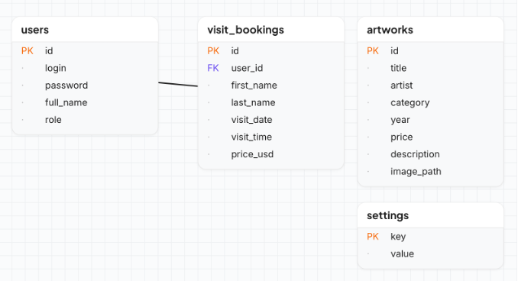
Проєктування бази даних

Slide 8
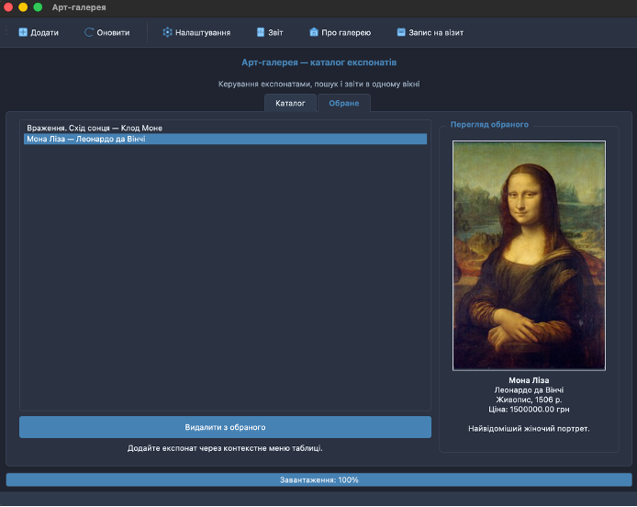
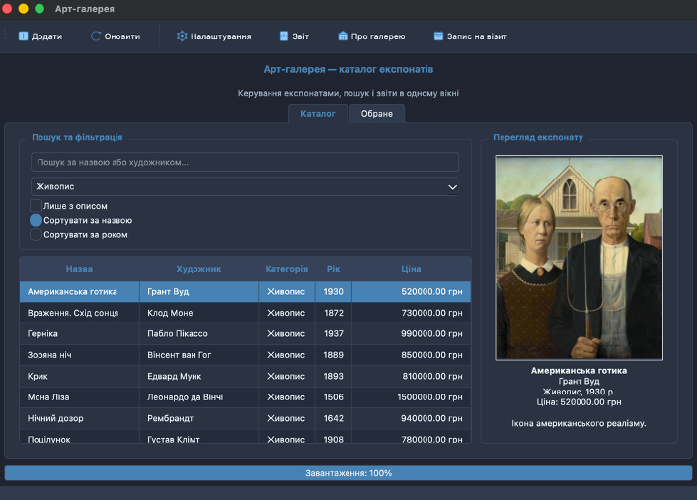
Створення інтерфейсу

Slide 9
Інструкція користувача

Slide 10
Висновок
Під час виконання обчислювальної практики було зроблено наступне:
виконано детальний опис предметної області «Арт-галерея», розглянуто основні процеси установи, визначено основних користувачів системи (адміністратор та відвідувач) та обґрунтовано необхідність автоматизації обліку експонатів і записів;
розроблено технічне завдання на створення програмного продукту, яке чітко окреслило вимоги до функціоналу, інтерфейсу, програмної реалізації та надійності майбутнього застосунку;
проведено проєктування реляційної бази даних у БД SQLite, яка складається з чотирьох основних взаємопов'язаних таблиць: «users», «artworks», «visit_bookings» та «settings»;
налаштовано запуск застосунку з автоматичним підключенням до бази даних, ініціалізацією сесії та відкриттям форми авторизації й реєстрації нових користувачів;
реалізовано додавання записів експонатів до каталогу та записів на візит через інтерактивні форми з вибором необхідних параметрів, дати та часового слота;

Slide 11
ДЯКУЮ ЗА УВАГУ

